Slide 1
Materi Ketiga
KEPEMIMPINAN DESA
PRODI PMD-D3
2020

Slide 2
TEORI MUNCULNYA PEMIMPIN
TEORI GENETIKA/TRADISIONAL/ALAMIAH
TEORI SOSIAL ( PROSES PEMBELAJARAN )
TEORI LINGKUNGAN ( Proses sosial )

Slide 3
TEORI MUNCULNYA PEMIMPIN
•Secara teoretis, munculnya seorang pemimpin, dapat dibedakan menjadi tiga macam yakni :
a. Teori Genetis, yang berpandangan bahwa seorang pemimpin muncul karena dilahirkan oleh kelompok tertentu, dan sejak lahir sudah membawa talenta sebagai seorang pemimpin. (Leader is born not made).,
Contohnya Pemimpin Tradisional Raja, Ketua Adat , pemimpin kharismatik , dll

Slide 4
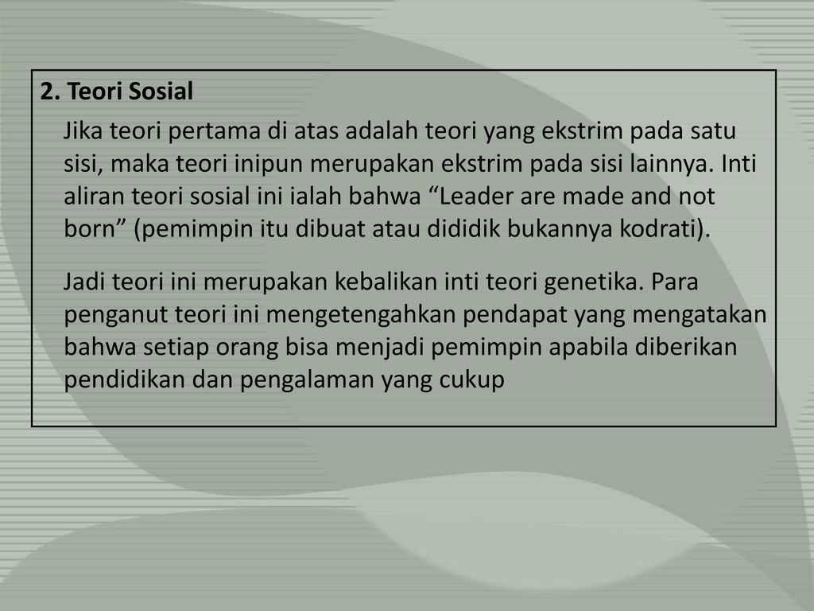

Slide 5
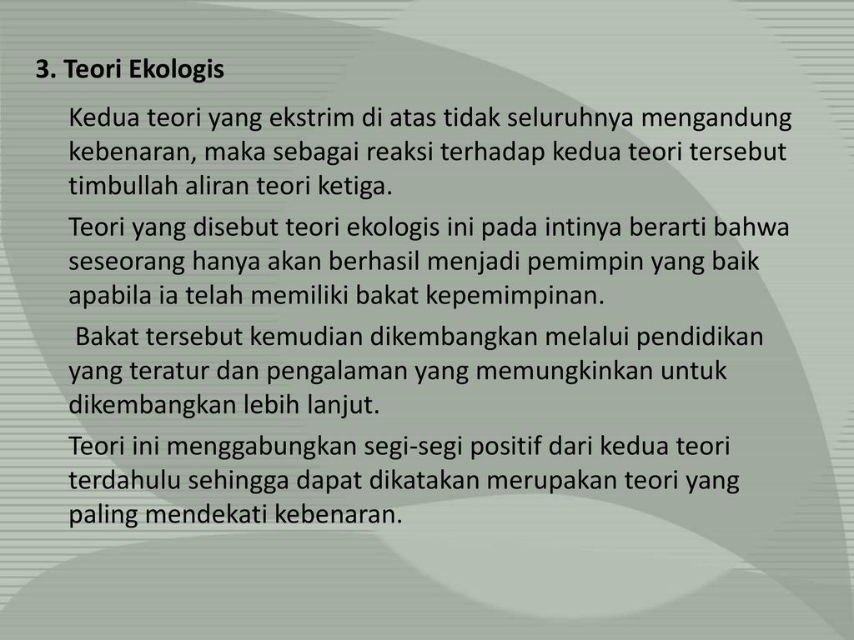

Slide 6
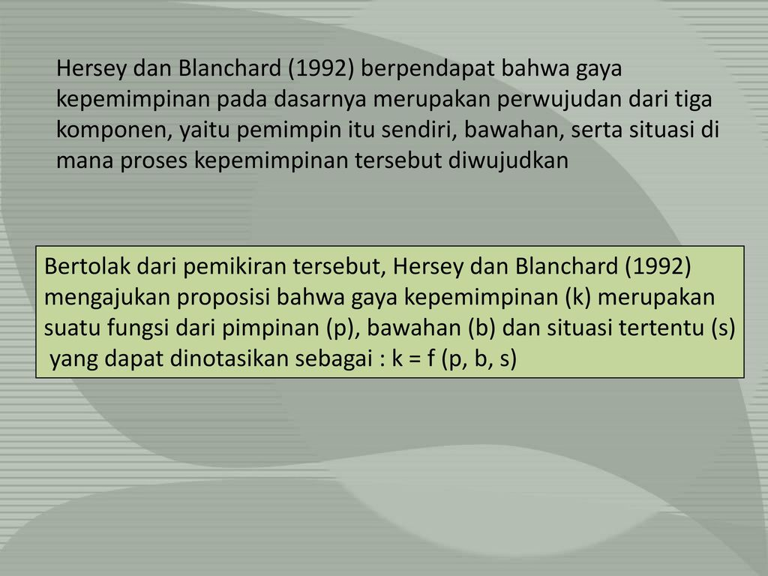

Slide 7
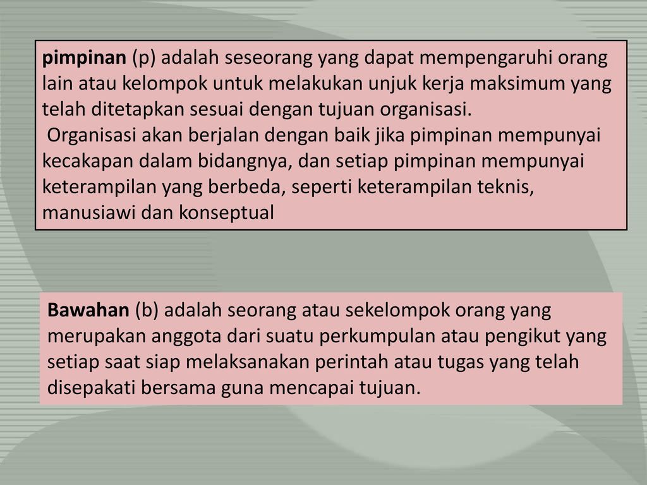

Slide 8
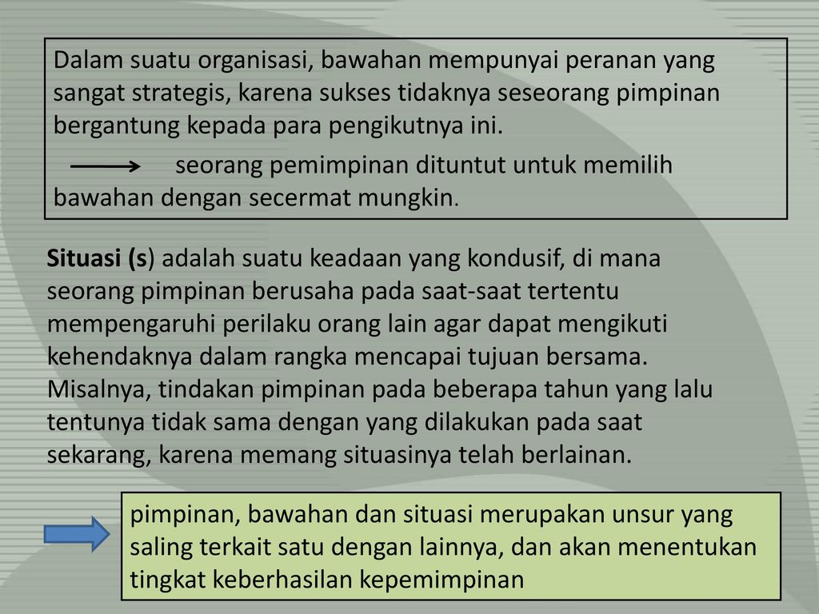

Slide 9
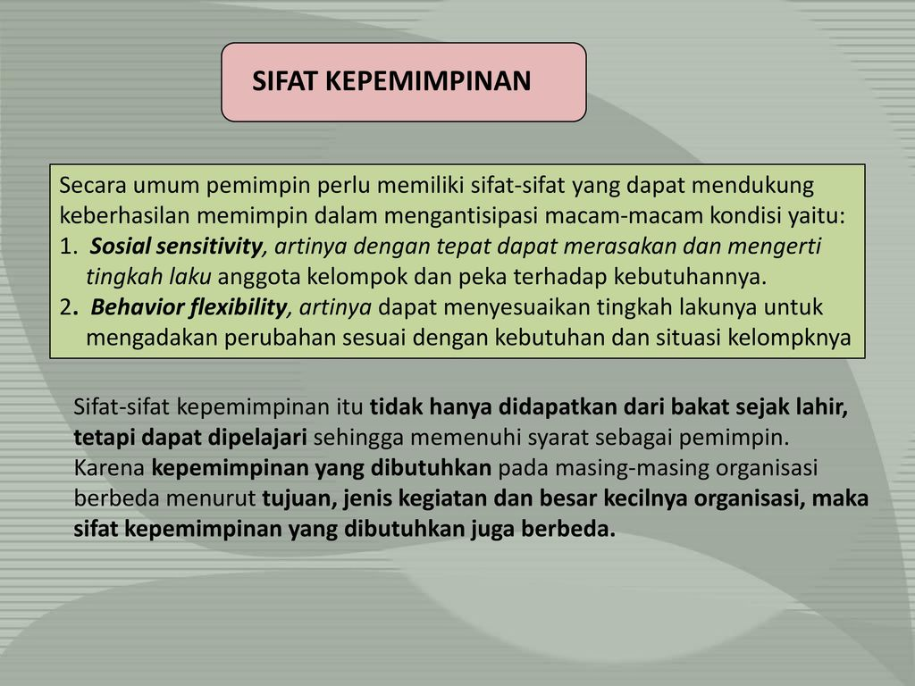

Slide 10
Teori SIFAT
• teori ini muncul bahwa seorang memimpin muncul karena mereka memiliki sifat-sifat yang baik
Empuh Prapanca dengan bukunya yang terkenal Negara Kertagama ada 15 sifat yang baik yang harus dimiliki oleh seorang pemimpin yaitu:
a. Wijana, sikap bijaksana
b. Mantri wira, sebagai pembela negara sejati
c. Wicaksaning naya, bijaksana dalam arti melihat masa lalu, kemampuan analisa, mengambil keputusan dengan cepat dan tepat.
d. Matanggwan, mendapat kepercayaan yang tinggi dari yang dipimpinnya.
e. Satya bakti haprabu, setia dan bakati kepada atasan (loyalitas).
f. Wakjana, pandai berpidato dan berdiplomasi.
g. Sajjawopasama, tidak sombong, rendah hati, manusiawi.
h. Dhirrottsaha, bersifat rajin sungguh- sungguh kreatif dan penuh inisiatif.
i. Tan-lalana, bersifat gembira, periang.
j. Disyacitra, Jujur terbuka.
k. Tancatrisan, tidak egoistis.
l. Masihi Samastha Bhuwana, bersifat penyayang, cinta alam.
m. Ginong Pratidina, tekun menegakkan kebenaran.
n. Sumantri, sebagai abdi negara yang baik.
o. Ansyaken musuh, mampuh memusnakan setiap lawan.

Slide 11
• Ajaran Hasta Brata.
Hasta Bhrata (delapan pedoman pilihan) yang terdapat dalam kitab Ramayana berisi sifat - sifat positif sebagai pedoman bagi setiap pemimpin adalah :
a. Sifat matahari (surya) Yaitu: - Menerangi dunia dan memberi kehidupan pada semua mahluk. - Menjadi penerang selurah rakyat. - Jujur dan rajin bekerja sehingga negara aman dan sentosa.
b. Sifat bulan (candra) yaitu: - Memberi penerangan terhadap rakyat yang sedang dalam kegelapan (kesulitan)
- Menerangkan perasaan dan melindungi rakyat sehingga terasa tentram untuk menjalankan tugas masing- masing.
c. Sifat Bintang (kartika) yaitu: - Menjadi pusat pandangan sumber susila dan budaya, dan menjadi suri tauladan
d. Sifat Awan yaitu : - Dapat menciptakan kewibawaan - Tindakan mendorong agar rakyat tetap taat.
e. Sifat Bumi yaitu: - Ucapanya sederhana. - Teguh, dan kokoh pendiriannya.
f. Sifat Samudera,yaitu: - mempunyai pandangan yang luas - membuat rakyat seia sekata.
g. Sifat Api (Agni) yaitu: - Menghukum siapa saja yang bersalah tanpa pandang bulu.
h. Sifat Angin (Bayu) yaitu : - terbuka dan tidak ragu – ragu terhadap semua masalah. - Bersikap adil terhadap siapa pun.

Slide 12
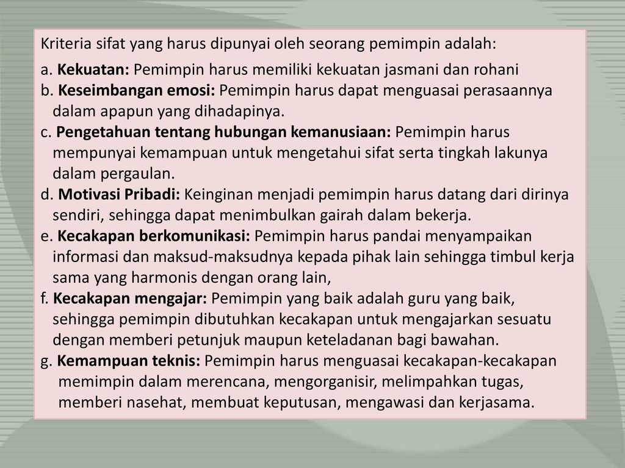

Slide 13
GAYA DAN TYPE PEMIMPIN
LATAR BELAKANG /PENGALAMAN KEHIDUPAN SESEORANG PEMIMPIN ( NILAI SOSIAL BUDAYA , SISTEM TATA NILAI YANG BERLAKU DAN BERKEMBANG DIDALAM KEHIDUPANNYA )------ MEMBENTUK KARAKTER TERTENTU
PENDIDIKAN SEBAGAI PENGALAMAN DALAM MENGUNAKAN BERBAGAI TEORI DALAM MELAKSANAKAN KEPEMIMPINAN
LINGKUNGAN KERJA/ORGANISASI
DLL

Slide 14
GAYA DAN TYPE KEPEMIMPINAN
GAYA KEPEMIMPINAN
pada dasaranya mengandung pengertian sebagai perwuju dan tingkah laku dari seorang pemimpin menyangkut kemampun dalam memimpin . Perwujudan tersebut biasa membentuk pola kebiasaan tingkah laku tertentu
Secara teorik dapat dikelompokkan menjadi 3 besar
- autokratis ---------- OTORITER
- demokratis --------- MUSYAWARAH
- bebas -------- DISERAHKAN PADA BAWAHAN
GAYA INI DIPENGARUHI ADANYA POLA TINGKAH LAKU /KOMUNIKASI TEHADAP RUANG/ARENA DALAM PROSES KEKUASAAN PENGAMBILAN KEPUTUSAN

Slide 15
Kontinuum
OTOKRAT DEMOKRAT
Penggunaan Otoritas oleh
Pemimpin
Daerah Kebebasan
untuk Anggota/Bawahan
1 2 3 4 5 6 7
1. Pemimpin membuat keputusan dan mengumumkan.
2. Pemimpin menjual/menawarkan keputusan.
3. Pemimpin memberikan gagasan dan mengundang pertanyaan.
4. Pemimpin memberikan keputusan sementara yang bisa diubah.
5. Pemimpin memberi persoalan, meminta saran-saran dan membuat keputusan.
6. Pemimpin menentukan batas-batasnya lalu meminta Kelompok membuat keputusan.
7. Pemimpin mengijinkan anggota/bawahan untuk melakukan fungsi dalam batas-batas yang telah dirumuskan oleh Pimpinan/Atasan.

Slide 16
GAYA-GAYA KEPEMIMPINAN
Autocratic
Autoritarian
Task Oriented
Initiating
Supervisory
Democratic
Equalitarian
Permisiveness
Group Oriented
Considerate
Partisipatory
Continuum
Orientasi pada Orientasi pada
Tugas (OT) Hubungan (OH)
Efektif dalam situasi
yang sangat menguntungkan
atau sangat tidak mengun-
tungkan bagi si-pemimpin.
Efektif dalam situasi yang
sedang-sedang saja keun-
tungannya bagi si-pemimpin.
Keuntungan (Favorableness) dari suatu situasi adalah derajat dari keadaan yang memungkinkan si-pemimpin memasukkan pengaruh kedalam kelompoknya.

Slide 17
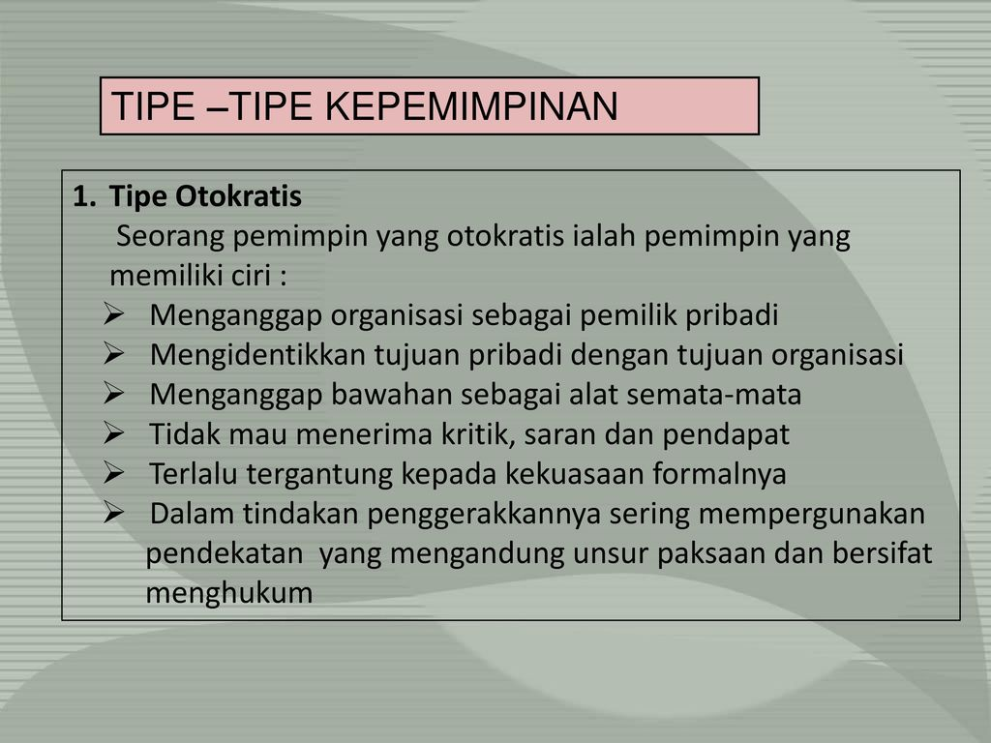

Slide 19
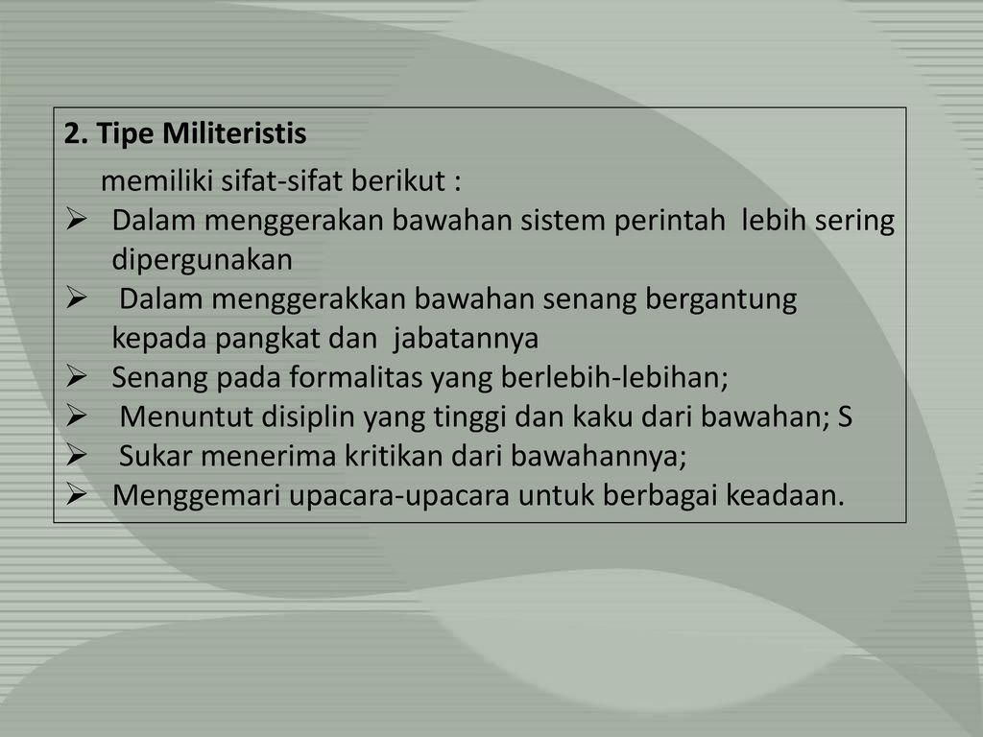

Slide 20
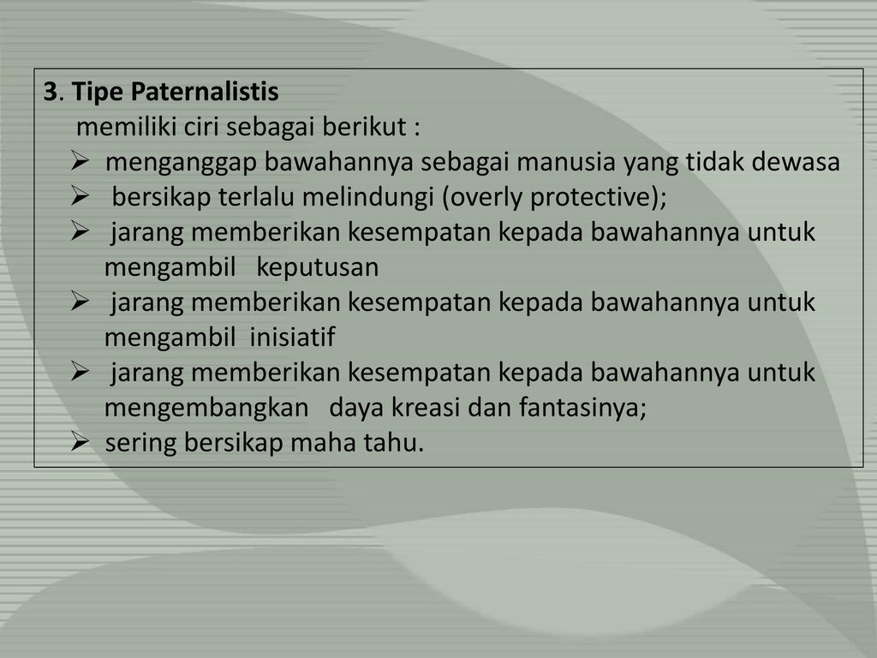

Slide 21
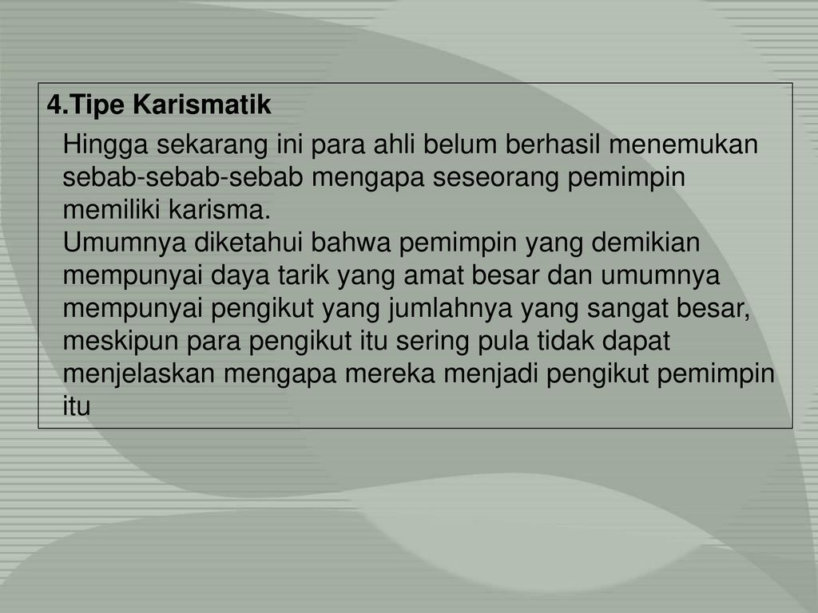

Slide 22
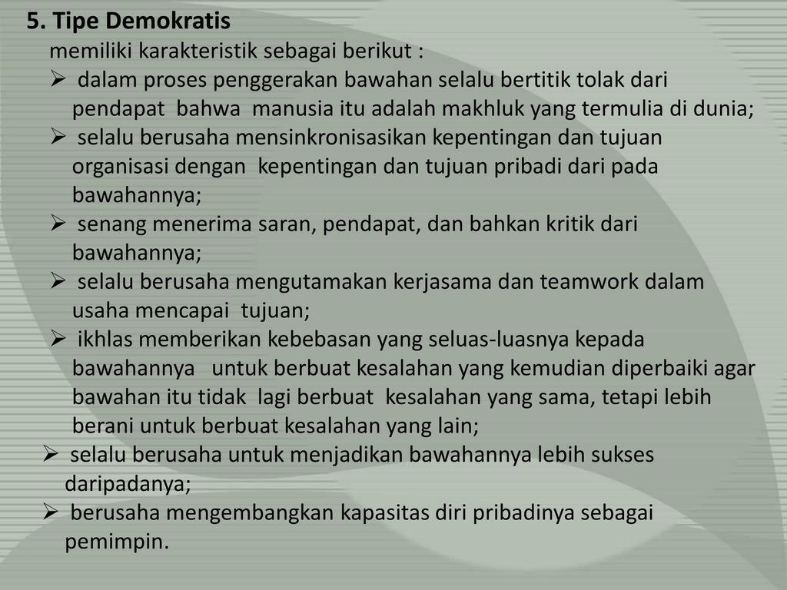

Slide 23
Ketiga model kepemimpinan
1. Kepemimpinan Karismatik adalah :
Kepemimpinan yang berasal dari anugerah Tuhan, yang mana pemimpin tersebut mempunyai kemampuan luar biasa, magnit yang kuat dan adanya ketertarikan emosional yang kuat dari yang dipimpin kepada pemimpinnya.
Contohnya : Bung Karno, Anwar Sadat, Mahatma Gandhi.
2. Kepemimpinan Transaksional adalah :
a. Kepemimpinan untuk mengendalikan bawahan dengan cara menggunakan kekuasaan untuk mencapai hasil.
b. Mengelola bawahan dengan memberi reward dan punishment.
c. Biasa menerapkan transaksi yang saling menguntungkan dengan bawahan.
3. Kepemimpinan Transformasional adalah :
Model kepemimpinan yang efektif dan telah diterapkan di berbagai organisasi internasional yang mengelola hubungan antara pemimpin dan pengikutnya dengan menekankan pada beberapa factor antara lain perhatian (attention), komunikasi (communication), kepercayaan (trust), rasa hormat (respect) dan resiko (risk).

Slide 24
4 (empat) perilaku spesifik dari Kepemimpinan Transformasional
Seorang pemimpin dapat dikategorikan mempunyai sifat kepemimpinan trasformasional manakala memiliki perilaku sebagai berikut :
1. Credible, artinya mempunyai sifat konsisten dan komitmen yang tinggi apa yang diucapkannya dengan yang diperbuat.
2. Creation Opportunities, artinya menciptakan peluang bagi orang lain untuk meningkatkan pengetahuan dan ketrampilan.
3. Carying, artinya menunjukkan kepedulian kepada orang lain sehingga membuat bawahan merasa diakui menjadi bagian dari organisasi.
4. Communication, artinya mempunyai ketrampilan komunikasi yang baik dengan orang lain.

Slide 25
3 (tiga) aspek dalam Kepemimpinan Transformasional,
yakni :
1. Vision adalah kemampuan diri untuk menggambarkan, menjelaskan dan meyakinkan bawahan tentang kondisi masa depan yang diinginkannya sekaligus mewujudkannya.
2. Power adalah memiliki pengaruh, kendali dan kuasa terhadap orang lain atau kelompok sehingga mendapatkan dukungan yang kuat untuk mencapai tujuannya.
3. Self Confidence adalah kepercayaan diri untuk bertindak yang bersumber dari pengalaman atas hal-hal yang terjadi pada kehidupannya.

Slide 26
8 (delapan) unsur dalam Kepemimpinan Transformasional
Unsur Kepeminpinan Transformasional
Terdapat yang berpengaruh bagi seorang manajer atau leader dalam mencapai tujuan organisasi. Kedelapan unsur tersebut adalah sebagai berikut ;
1. Budaya Organisasi
Yang dimaksud dengan budaya organisasi disini adalah :
a. Nilai-nilai dominan yang didukung oleh organisasi
b. Norma-norma yang mengarahkan bagaimana para anggota seharusnya berperilaku
c. Nilai-nilai tentang apa yang seharusnya ada dan diterapkan di dalam organisasi
Contoh budaya organisasi yang ada di Kementerian Keuangan : Integritas, Profesionalisme, Sinergi, Pelayanan, Kesempurnaan. Contoh budaya organisasi yang ada di DJKN : Integritas, Komitmen, Ketulusan. Contoh ekstrim seperti bushido yang menjadi prinsip hidup para samurai di Jepang.

Slide 27
2. Integrity
Pengertian secara sederhana dari integrity adalah mempertahankan tingkat kejujuran dan etika yang tinggi dalam perkataan dan tindakan sehari-hari. Integrity ini memiliki 4 level, yakni :
a. Dapat dipercaya ( sama dalam kata dan perbuatan ).
b. Sebagai sumber informasi yang dapat dipercaya kebenarannya.
c. Konsisten menerapkan norma-norma yang ada.
d. Bertindak sesuai kode etik dan prinsip moral.
Intinya adalah kualitas untuk bertindak jujur dan memiliki prinsip moral yang kuat
3. Continuous Improvement
a. Perbaikan yang berkesinambungan ( terus menerus ) yang bertujuan untuk peningkatan proses kerja organisasi, peningkatan kualitas, efisiensi, atau efektivitas .
b. Seorang pemimpin harus secara aktif mampu mendorong setiap bawahan untuk melakukan peningkatan hasil dan proses kerja melalui perbaikan-perbaikan .
c. Mampu menciptakan lingkungan yang terus menerus melakukan perbaikan proses kerja.

Slide 28
4. Continuous Learning
a. Pembelajaran berkesinambungan yakni belajar memperluas pengetahuan dan ketrampilan baik melalui proses pembelajaran formal maupun informal.
b. Mampu memberi inspirasi kepada bawahan untuk mengembangkan pengetahuan dan ketrampilan yang relevan dengan pekerjaan
c. Orang yang selalu berusaha meningkatkan pengetahuan dan ketrampilan sepanjang masa kerja
Pemimpin ini mampu memberi contoh dan dorongan kepada orang lain untuk belajar terus menerus.
5. Managing Others
a. Mengarahkan dan memimpin orang lain untuk mencapai sasaran dan tujuan organisasi
b. Pemimpin ini mampu secara efektif mengelola dan mengarahkan kegiatan orang lain
c. Mereka bekerja melalui orang lain untuk mencapai tujuan dan mendorong kinerja melalui motivasi
d. Pemimpin ini memberi kesempatan kepada bawahan untuk mengambil keputusan atau melakukan tugas-tugas yang menantang ini terjadi saat orang yang dipimpinnya sangat mampu dan termotivasi ( Laissez-Faire )
e. Mereka memiliki tipe pendidik dan pelatih.

Slide 29
6. Interpersonal Communication
a. Berkomunikasi secara jelas dan efektif dengan orang-orang di dalam dan di luar organisasi
b. Menyampaikan informasi, pikiran, atau pendapat dengan jelas, singkat, dan tepat serta menggunakan tata bahasa yang baik
c. Bersikap terbuka dan mendengarkan orang lain
d. Menyampaikan suatu informasi yang sensitif dan/atau rumit dengan cara penyampaian dan kondisi yang tepat sehingga dapat dipahami pihak lain\
e. Menyampaikan informasi kepada pihak lain dengan cara-cara menarik dan mudah dimengerti
7. Stakeholder Service
a. Stakeholder adalah setiap kelompok yang berada di dalam maupun di luar perusahaan yang mempunyai peran dalam menentukan perusahaan
b. Stakeholder service adalah mengenali dan memahami kebutuhan pemangku kepentingan ( stakeholders ) dan menyampaiakn hasil yang melebihi harapan pemangku kepentingan
c. Orang ini cenderung memiliki keinginan untuk menyenangkan pemangku kepentingan sebaik-baiknya dengan cara mengenali kebutuhan pemangku kepentingan dan memastikan bahwa pemangku kepentingan akan merasa puas
d. Prinsip : Better, Faster, Newer, Cheaper, More Simple

Slide 30
8. Mengelola Bawahan
Dalam mengelola bawahan pada dasarnya terdapat 4 (empat) tipe bawahan, yakni sebagai berikut : Tipe Konstruktif, Tipe Impulsif, Tipe Rutin, Tipe Subversi

Slide 31
tips cara mengelolanya adalah
sebagai berikut
a. Tipe Bawahan Konstruktif
Berani mengemban tanggung jawab, dapat dipercaya, mampu memahami dan menginterpretasikan keinginan atasan, tidak sekadar meniru atasan, tetapi memiliki pemikiran kreatif, berpandangan kedepan, memiliki ambisi serta tanggap terhadap berbagai situasi.
TIPS :
Bawahan tipe konstruktif sangat potensial untuk dikembangkan, berikan sasaran yang ingin dicapai, kemudian menyerahkan teknis pelaksanaan tugas kepada bawahan tersebut.
b. Bawahan Tipe Rutin
Tingkat kemampuan intelektual dan daya imajinasi di bawah tipe konstruktif, kurang memiliki inisiatif, cenderung gamang jika tanpa petunjuk dan arahan yang jelas, namun jika diarahkan dengan benar, ia dapat bekerja dengan loyal dan sepenuh hati
TIPS :
Bawahan tipe rutin dapat bekerja efektif jika diberi arahan yang jelas, berikan saran yang hendak dicapai, kemudian memberikan arahan dan prosedur yang jelas. Jika perlu dengan target waktu.

Slide 32
c. Bawahan Tipe Impulsif
Cenderung mudah berubah mengikuti lingkungan (seperti bunglon), melakukan tugas atas dasar suka atau tidak suka pada pimpinan, sangat tidak imajinatif
TIPS :
Utamakan pendekatan personal serta berikan arahan dan petunjuk yang lengkap beserta target, gar bekerja dengan baik pimpinan harus berikan perhatian dan teladan.
d. Bawahan Tipe Subversif
  Sulit dikontrol, tidak memiliki prinsip yang kuat, cenderung memikirkan keuntungan pribadi, dapat menghalalkan berbagai cara untuk mencapai keinginan ( misal: provokasi, menjilat, dsb
TIPS :
  Berikan tugas dengan penekanan pada sasaran yang hendak dicapai, jika memungkinkan, janjikan imbalan atau hukuman yang sesuai.

